Slide 1
허프만 코딩 숙제
16010946 김은숙
16010953 김다은
16010977 이동엽

Slide 2
(1) 코딩할 영문장
Culture foundation runs
C u l t r e f o n d a I s
총 13개의 다른 알파벳을 가진다.
* 출처 *
http://www.koreaherald.com/view.php?ud=20170523000675

Slide 3
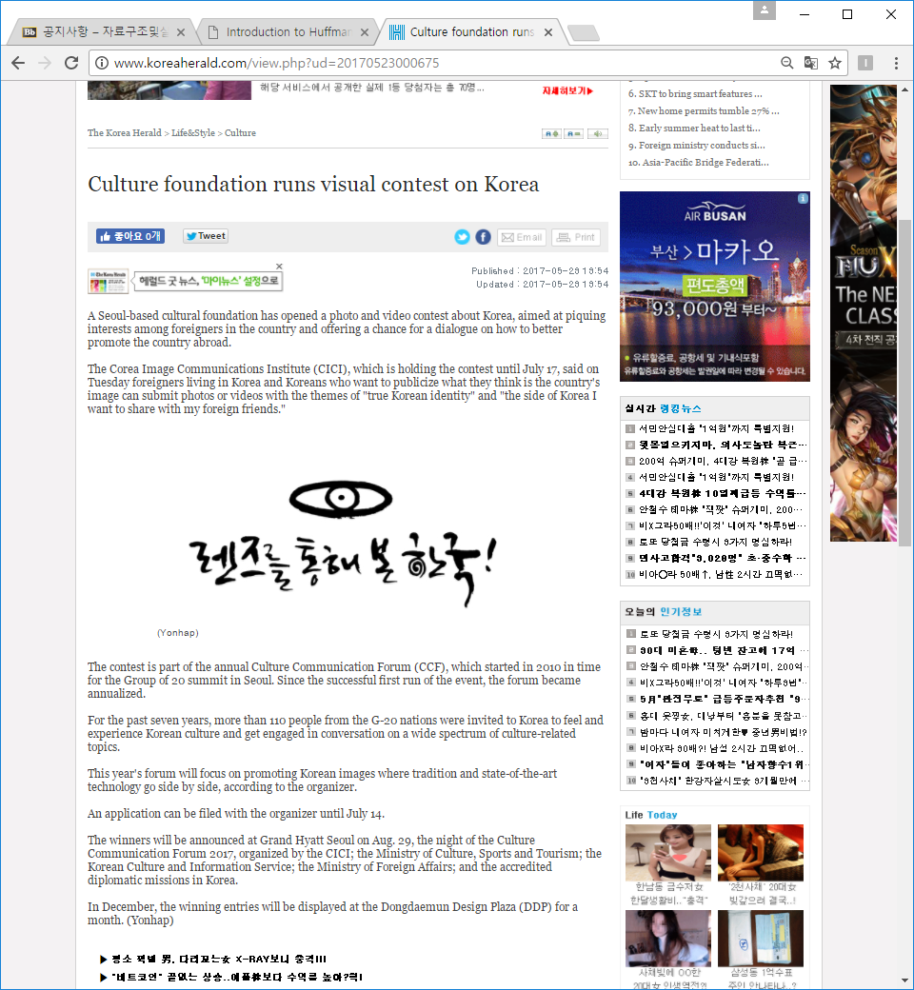
(2) 영문장 출처 및 스크린샷
* 출처 *
http://www.koreaherald.com/view.php?ud=20170523000675

Slide 4
(3) 허프만 코딩을 만들기 위한 과정 그림(우선순위 큐)
u4
n３
t 2
r 2
o2
C1
l 1
e1
f 1
d1
a1
i 1
s 1

Slide 5
(3) 허프만 코딩을 만들기 위한 과정 그림(이진 트리)
u4
n３
t 2
r 2
o2
C1
l 1
e1
f 1
d1
a1
2
i 1
s 1

Slide 6
(3) 허프만 코딩을 만들기 위한 과정 그림(이진 트리)
u4
n３
t 2
r 2
o2
C1
l 1
e1
f 1
2
2
d1
a1
i 1
s 1

Slide 7
(3) 허프만 코딩을 만들기 위한 과정 그림(이진 트리)
u4
n３
t 2
r 2
o2
C1
l 1
2
2
2
e1
f 1
d1
a1
i 1
s 1

Slide 8
(3) 허프만 코딩을 만들기 위한 과정 그림(이진 트리)
u4
n３
t 2
r 2
o2
2
2
2
2
C1
l 1
e1
f 1
d1
a1
i 1
s 1

Slide 9
(3) 허프만 코딩을 만들기 위한 과정 그림(이진 트리)
4
u4
n３
t 2
r 2
o2
2
2
2
2
C1
l 1
e1
f 1
d1
a1
i 1
s 1

Slide 10
(3) 허프만 코딩을 만들기 위한 과정 그림(이진 트리)
4
4
u4
n３
t 2
r 2
o2
2
2
2
2
d1
a1
i 1
s 1
C1
l 1
e1
f 1

Slide 11
(3) 허프만 코딩을 만들기 위한 과정 그림(이진 트리)
4
4
4
u4
n３
t 2
2
2
2
2
r 2
o2
d1
a1
i 1
s 1
C1
l 1
e1
f 1

Slide 12
(3) 허프만 코딩을 만들기 위한 과정 그림(이진 트리)
5
4
4
4
u4
n３
t 2
2
2
2
2
r 2
o2
d1
a1
i 1
s 1
C1
l 1
e1
f 1

Slide 13
(3) 허프만 코딩을 만들기 위한 과정 그림(이진 트리)
8
5
4
4
4
u4
n３
t 2
2
2
2
2
r 2
o2
d1
a1
i 1
s 1
C1
l 1
e1
f 1

Slide 14
(3) 허프만 코딩을 만들기 위한 과정 그림(이진 트리)
8
8
5
4
4
4
u4
n３
t 2
2
2
2
2
r 2
o2
d1
a1
i 1
s 1
C1
l 1
e1
f 1

Slide 15
(3) 허프만 코딩을 만들기 위한 과정 그림(이진 트리)
13
8
8
5
4
4
4
u4
n３
t 2
2
2
2
2
r 2
o2
d1
a1
i 1
s 1
C1
l 1
e1
f 1

Slide 16
(3) 허프만 코딩을 만들기 위한 과정 그림(이진 트리)
13
8
8
5
4
4
4
u4
n３
t 2
2
2
2
2
r 2
o2
d1
a1
i 1
s 1
C1
l 1
e1
f 1

Slide 17
(3) 허프만 코딩을 만들기 위한 과정 그림(이진 트리)
21
0
1
13
8
8
5
4
4
4
u4
n３
t 2
2
2
2
2
r 2
o2
d1
a1
i 1
s 1
C1
l 1
e1
f 1

Slide 18
(4) 허프만 코딩(테이블)
CHAR | CODE | CHAR | CODE
r | 0000 | d | 1000
o | 0001 | a | 1001
u | 001 | i | 1010
n | 010 | s | 1011
t | 011 | C | 1100
 |  | l | 1101
 |  | e | 1110
 |  | f | 1111

Slide 19
(5) 인코딩 결과
원문
Culture foundation runs
인코딩 결과
110000111010110010000111011110001001010100010010111010000101000000010101011

Slide 20
(5) 인코딩 결과
Culture foundation runs
공백 제외 총 21자로 ASCII 코드를 사용할 경우 8bits * 21 = 168bits의 공간을 사용하게 된다
110000111010110010000111011110001001010100010010111010000101000000010101011
허프만 부호화 방법으로 인코딩 할 경우 총 75bits를 사용하게 된다.

Slide 21
(6)인코딩에 따른 간략한 디코딩 방법
(나온 결과) 에서 0을 만나면 왼쪽 서브 트리로 이동하고 1을 만나면 오른쪽 서브 트리로 이동한다.
0 -> 왼쪽 이동
1 -> 오른쪽 이동
이동하고 나서 단말 노드를 만나게 되면 해당하는 알파벳을 출력하고 다시 root 부터 똑같은 과정을 반복한다.

